Slide 1

MỘT SỐ KINH NGHIỆM TEST
@cloudly

Slide 2

NỘI DUNG
UI (User Interface) Test
Môi trường
Bộ nhớ
Logic Test
Monkey Test
Viết title trên Trello

Slide 3
UI
Xem bản thiết kế hoặc bản thực tế trước
Nhìn tổng quan từ ngoài vào trong, từ trên xuống dưới
Chú ý đến từng chi tiết

Slide 4
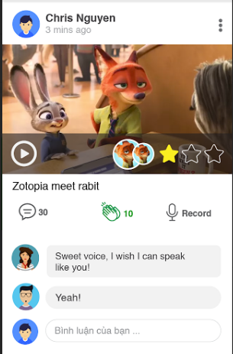
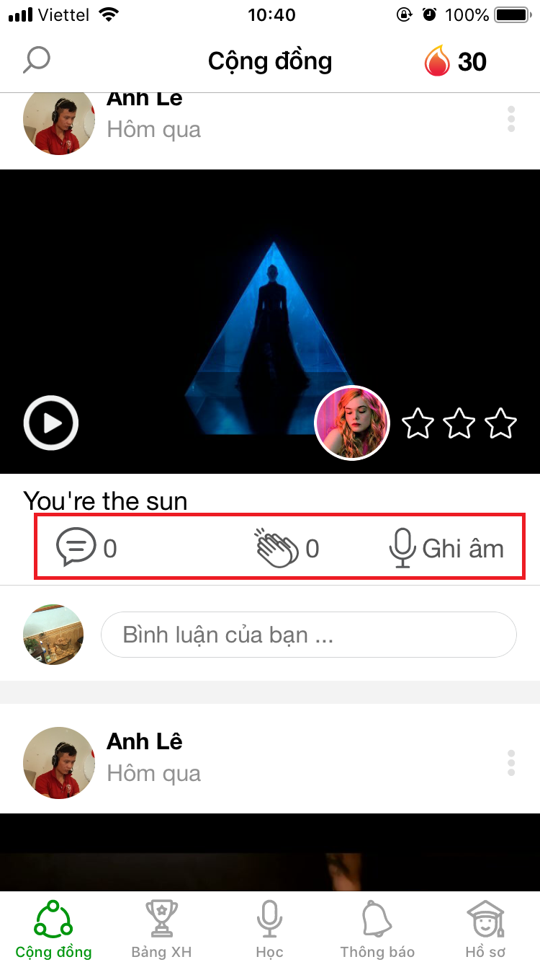
UI
Design
Thực tế

Slide 5
LOGIC TEST
Viết testcase
Xác định output trước
+ Logic của tính năng
+ Hiển thị các nội dung trên màn hình đó
+ Các nội dung sẽ thay đổi
+ Các action trên màn hình
Từ output xác định ra các input: hướng dẫn người test các bước để có thể test được case đó

Slide 6
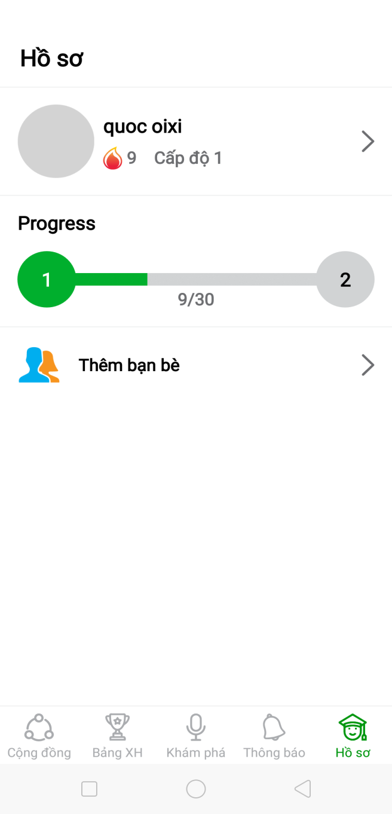
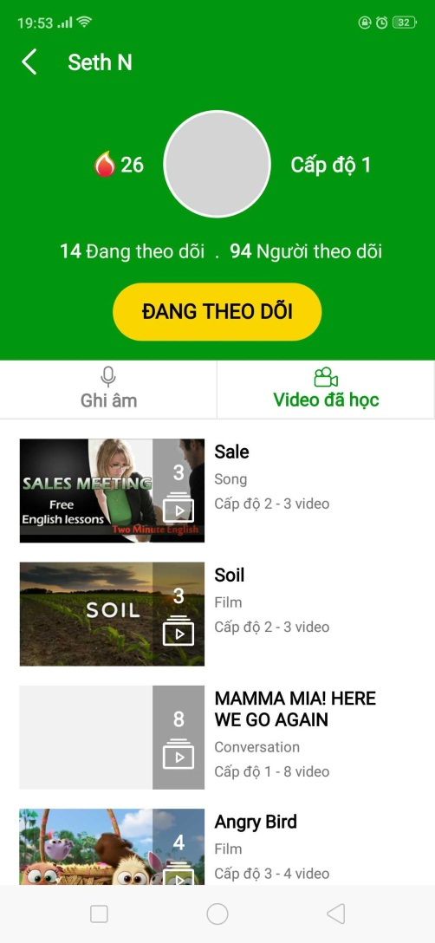
LOGIC TEST

Slide 7
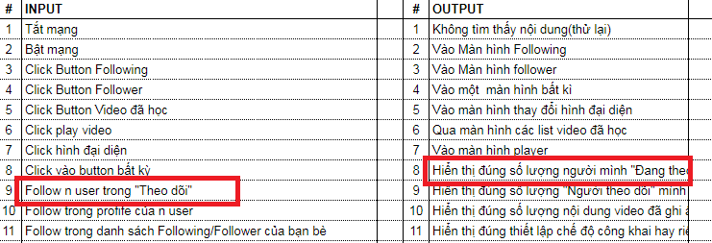
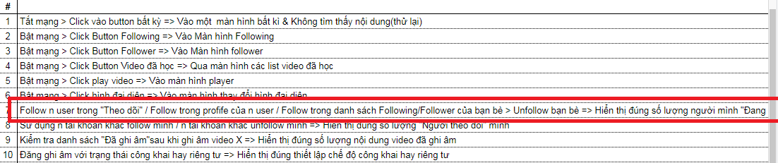

Slide 8
LOGIC TEST
Các chú ý khi viết testcase
Ngắn gọn nhưng đầy đủ
Cần mô tả nó cần hiển thị gì khi sai

Slide 9
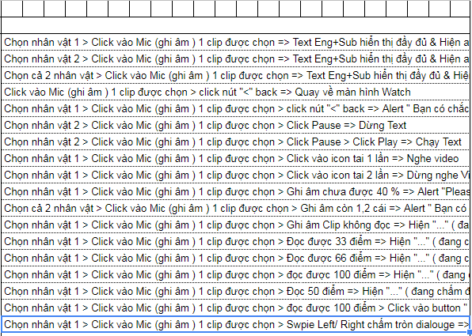
LOGIC TEST

Slide 10
LOGIC TEST
Một số mẹo để test logic nhanh
Đọc sơ qua khoảng 2-3 lần các case sẽ test
Những case nào liên quan với nhau test chung một lần

Slide 11
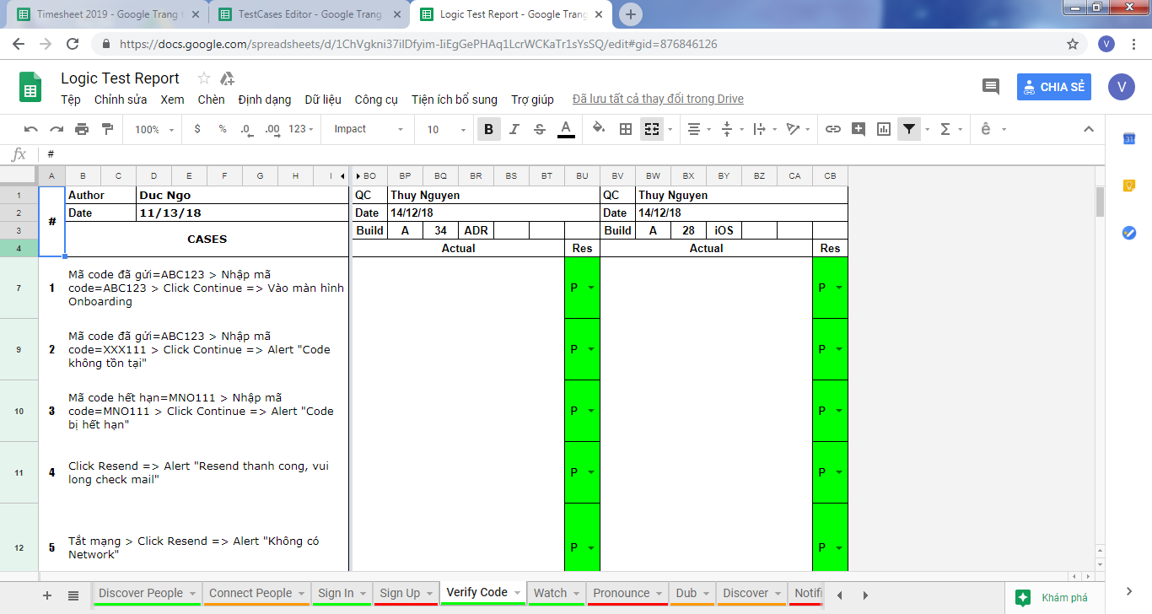
LOGIC TEST

Slide 12
MK TEST
Test ngẫu nhiên các feature
Test với tư cách là người sử dụng
Bao gồm cả UI lẫn Logic test nhưng chủ yếu là Logic test
Test theo các luồng
Spam
Lúc đầu test cần phải test từ từ, nếu phát hiện bug thì dễ tìm lại case
Xác định nhưng cái cần test ngay lúc đầu

Slide 13
VIẾT TITLE TRÊN TRELLO
Phần title viết tóm tắt lại bug đó như thế nào
Đối với Logic test cần ghi rõ lại các bước, máy, hệ điều hành. Nếu các bước đã có trong test case thì cop lại case số mấy để thuận tiện cho Dev sửa cũng như là Tester khác test lại
Màn hình UI nếu chỉ bị trên thiết bị nào đó thì cần ghi ra thiết bị đó, hệ điều hành nào

Slide 14
CẢM ƠN MỌI NGƯỜI
ĐÃ LẮNG NGHE!

